Slide 1
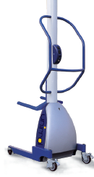
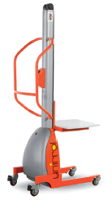
Apilador semieléctrico, Modelo MES
Plazo de entrega
Apiladores semieléctricos para elevar bobinas.
Son livianos y fáciles de maniobrar.
12 meses.
Modelo |  |  | 150A |  |  | 150B
Capacidad de carga | kg | 150
Altura máx. Elevación | mm |  |  | 1435 |  |  |  |  | 1440
Altura mín. elevación | mm |  |  |  | 115 |  |  | 110
Altura Total | mm | 1958
Ancho total | mm |  |  |  | 500 |  |  | 500
Largo de uñas | mm |  |  |  | 445 |  |  | 500
Batería | V/Ah | 2*12/7
Radio de giro | mm
Velocidad de elevación | Mm/s | 67/85
Peso Neto | kg |  |  |  | 56 |  |  | 54

